Slide 1
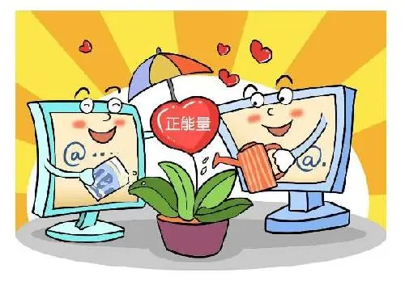
我是文明小网民
四（1）班

Slide 2
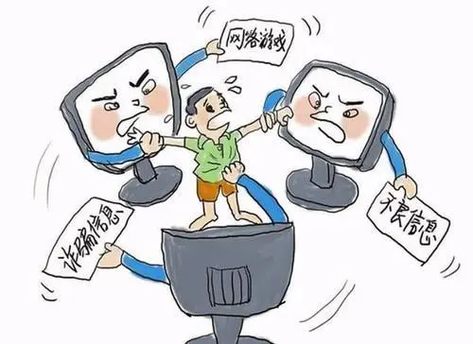
注重隐私安全
1、不随意向别人泄露自己的隐私秘密
2、不要随便点击不明链接
3、对相应App授予相应的权限，不要过度授权

